Slide 1
История
г. Пролетарска
моими глазами.
Подготовила
Конникова Анастасия

Slide 2
Пролетарск находится в 230 км к юго-востоку от Ростова-на-Дону на автодороге Сальск-Котельниково.
В черте города протекает река Маныч — левый приток Дона. В городе находится железнодорожная станцияПролетарская Ростовского региона Северо-Кавказской ж.д.

Slide 3
Исторический очерк
Основан в 1670 г. как казачье селение в урочище Кара-Чаплак (тюркское кара "чёрный", чап "яр с отлогими берегами").
С 1806 г. административный центр Калмыцкого, в 1844-1920 гг. Сальского округа Области (до 1870 г. Земли) войска Донского.
Во второй половине 19 в. селение посетил великий князь Николай Николаевич Романов (1831-1891); в память об этом в 1875 г. станица получает название Великокняжеская.
В 19 - начале 20 вв. большая часть населения округа составляли калмыки, причислявшиеся к войсковому сословию и нёсшие воинскую службу наравне с донскими казаками.
В конце 19 в. - окружная станица Великокняжеская Сальского округа Области Войска Донского.
В 1925 г. станица была переименована в Пролетарскую. Город Пролетарск с 24.07.1970 г.

Slide 4


Так выглядел город в недавнем прошлом

Slide 5

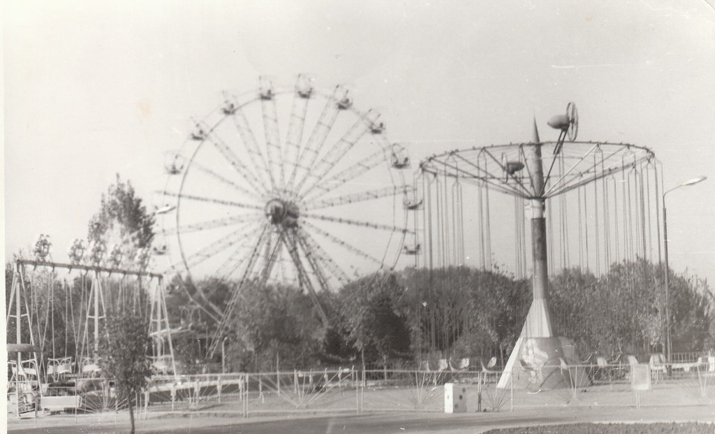
Такие были карусельки!!!!!
На Ветерке было здорово кататься - мама рассказывала

Slide 6
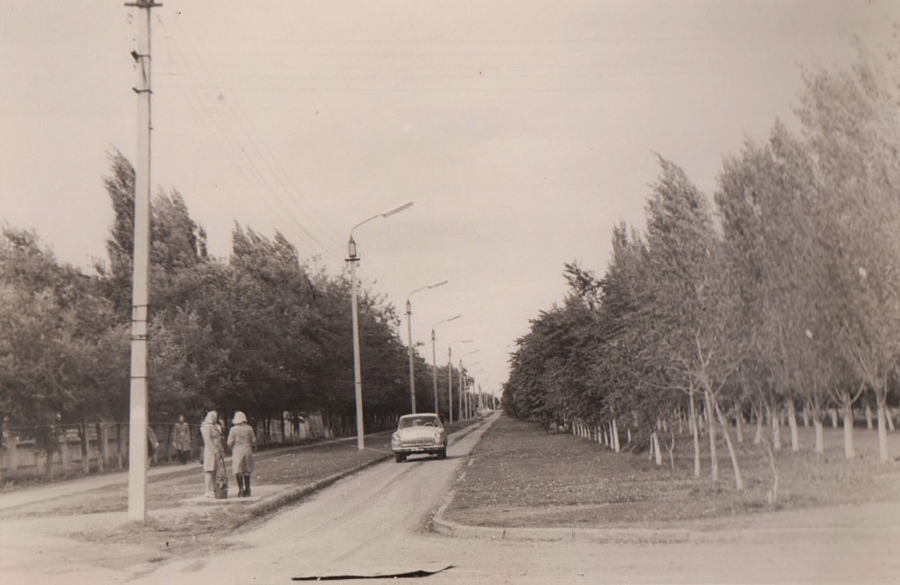
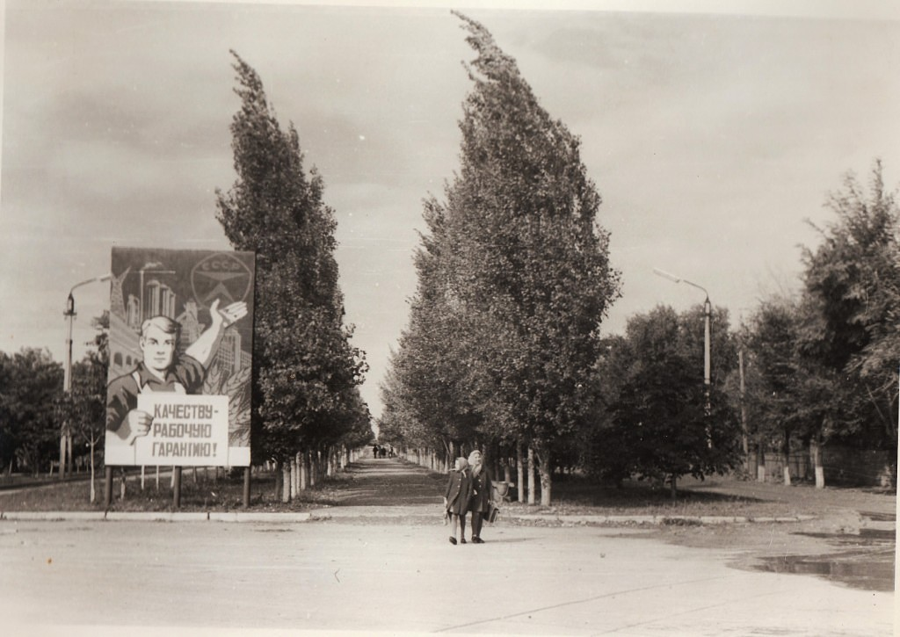
Это пересечение проспекта 50 лет Октября и ул. Ленина
Это пересечение проспекта 50 лет Октября и ул. Думенко

Slide 7


А так он выглядит сейчас…

Slide 8

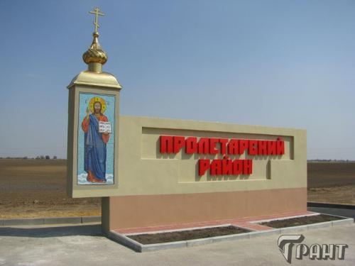
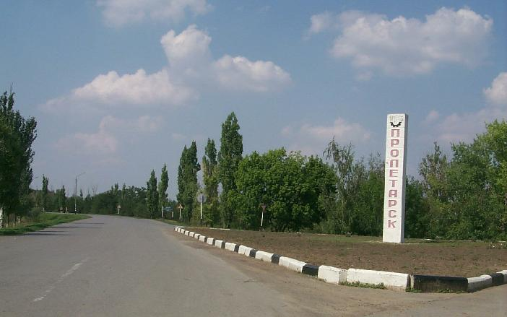

Slide 9
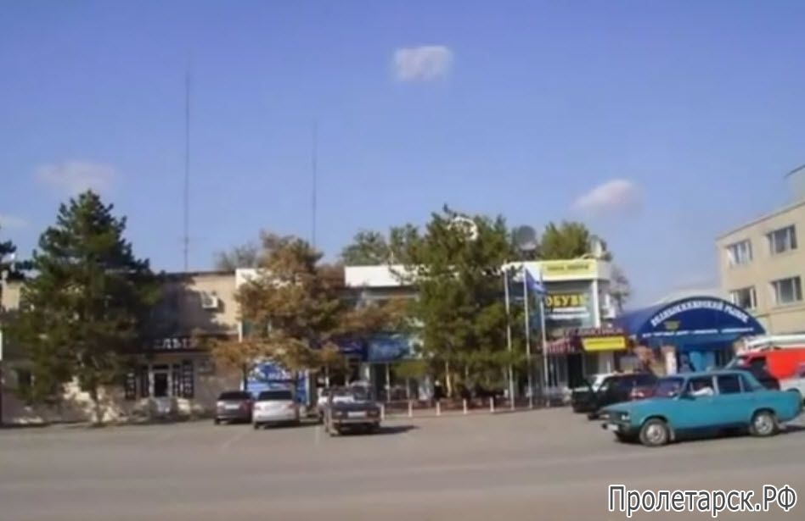
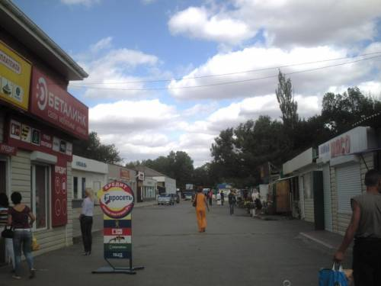
Это наш центр города

Slide 10
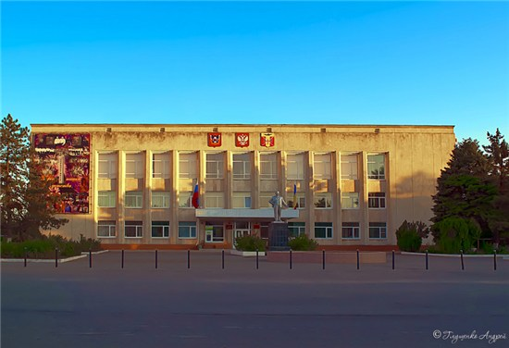
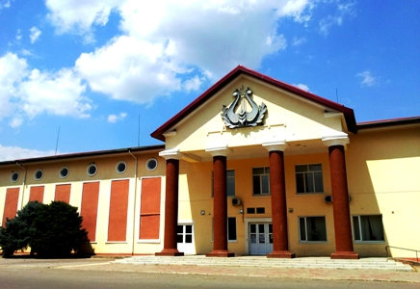
Администрация района
Районный
дом культуры

Slide 11
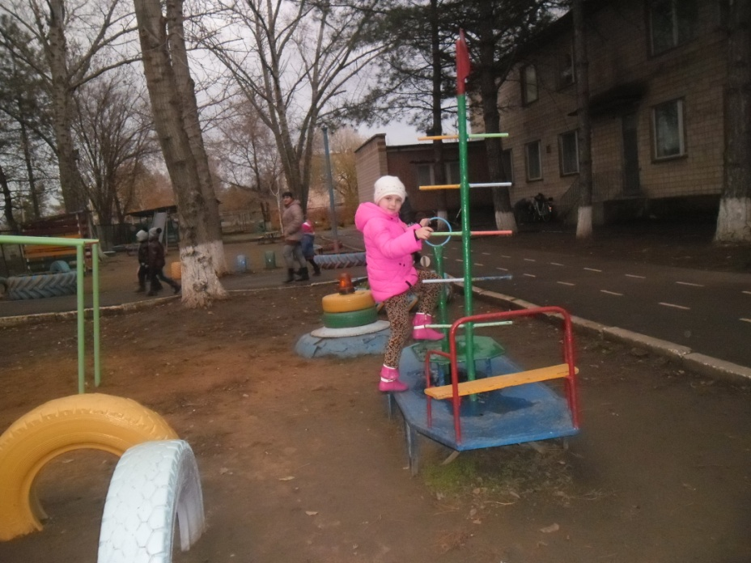
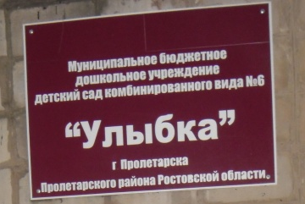
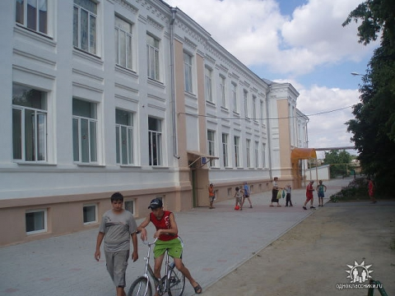
Мой любимый
детский сад
Моя будущая школа

Slide 12
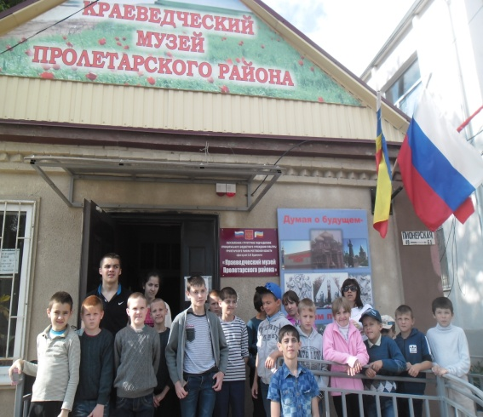
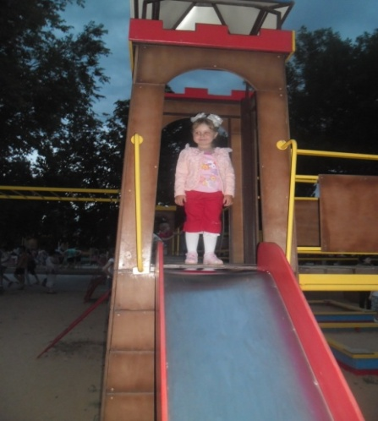
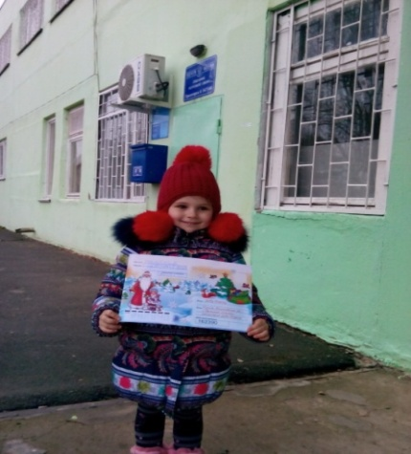
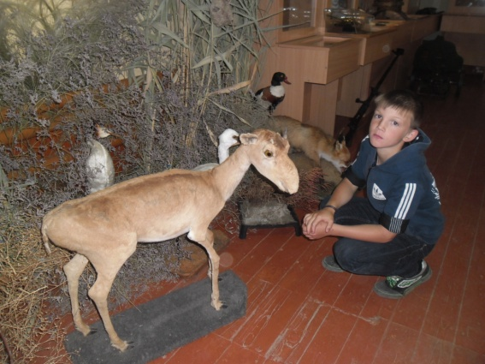
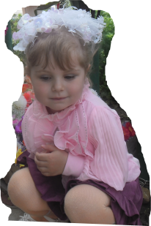
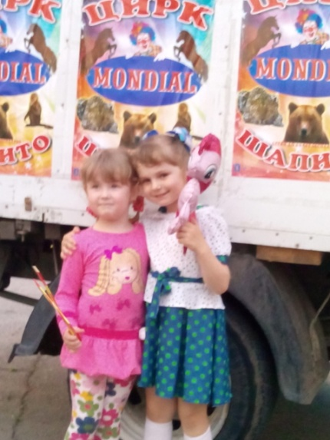
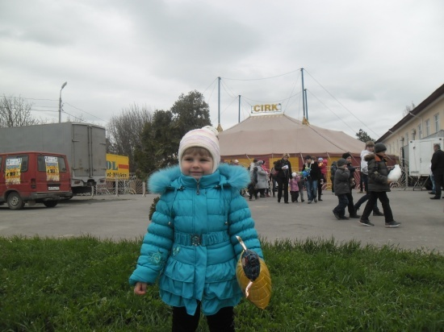
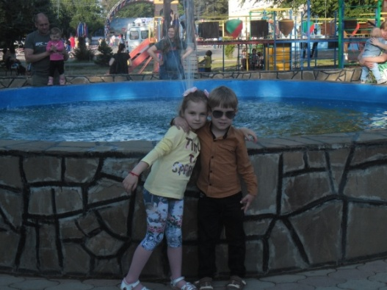
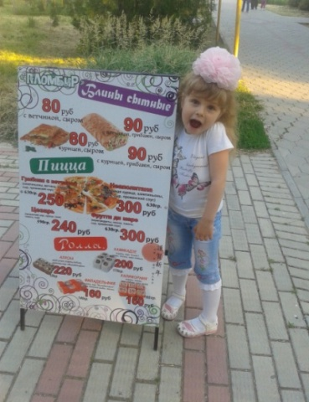
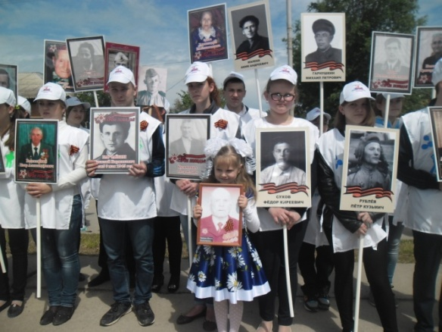
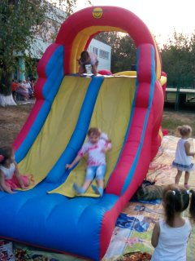
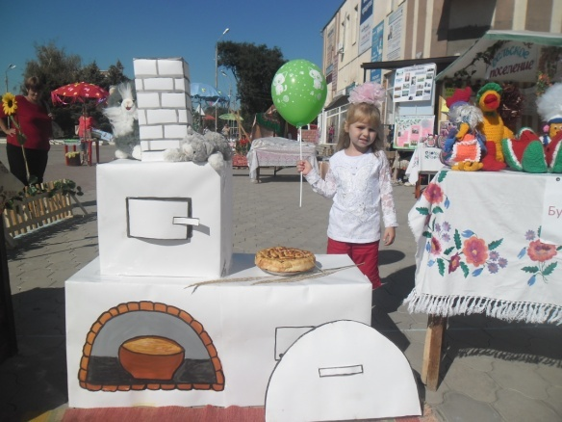
Прогулка
по
Детская площадка
почта
цирк
городу
Парк отдыха
кафе

Slide 13
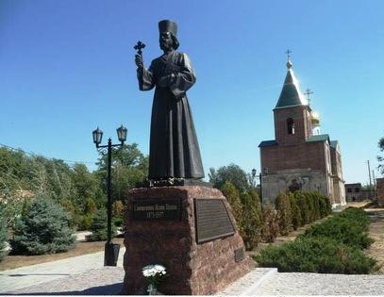
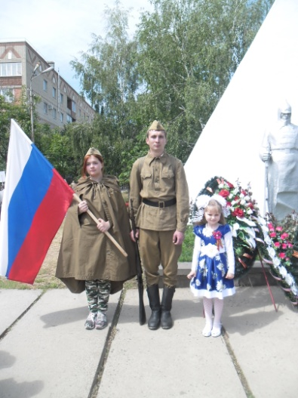
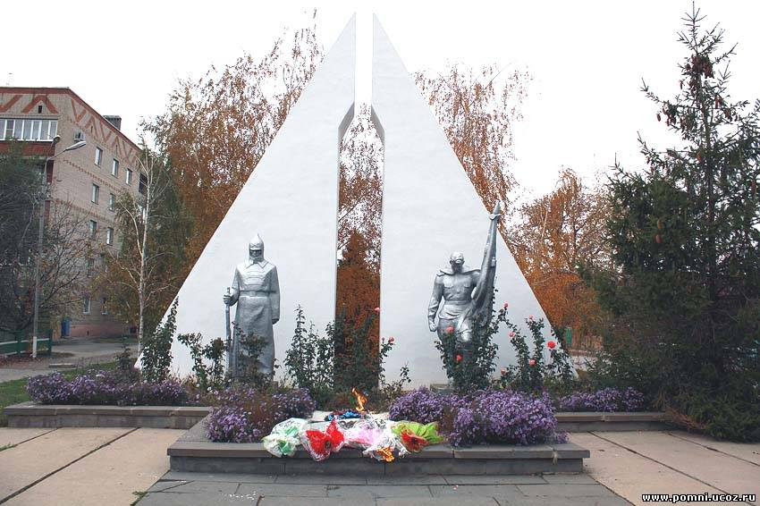
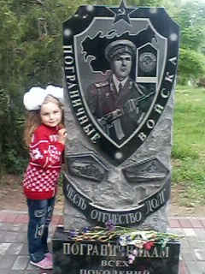
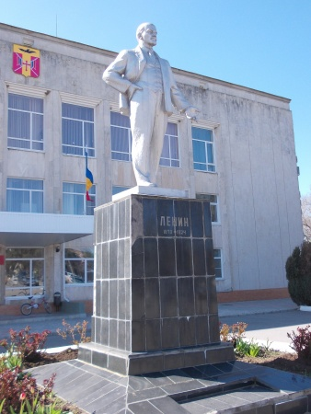
памятник казачьему священнику Ильи Попову
мемориал павшим солдатам
Памятник
пограничникам
всех поколений
памятник
В.И. Ленина
Памятники нашего города

Slide 14

Спасибо
за
внимание

